Slide 1
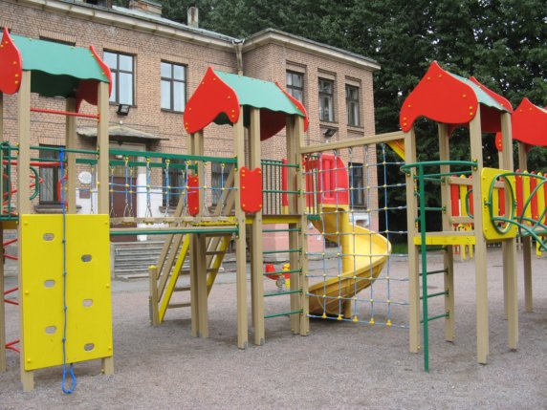
ОСНОВНАЯ ОБРАЗОВАТЕЛЬНАЯ ПРОГРАММА ДОШКОЛЬНОГО ОБРАЗОВАНИЯ, АДАПТИРОВАННАЯ ДЛЯ ДЕТЕЙ С ОВЗ (ТЯЖЕЛЫМ НАРУШЕНИЕМ РЕЧИ ОБЩИМ НЕДОРАЗВИТИЕМ РЕЧИ)

Slide 2
ПРОГРАММА рассчитана на детей в возрасте от 3 до 7 лет с логопедическим заключением: тяжелое недоразвитие речи общее недоразвитие речи
Детский сад № 118 комплектует группы в соответствии с социальным запросом родителей (законных представителей). Соотношение детей определенного возраста в группах меняется в соответствии поступлением детей ежегодно. В целом сходные возрастные характеристики младшего и среднего, старшего и подготовительного возрастов и режимы дня позволяют гибко варьировать наполняемость детей в разновозрастных группах для получения детьми необходимой коррекционной логопедической помощи.

Slide 3
Цель Программы
Создание благоприятных условий для обеспечения равных возможностей полноценного развития каждого ребёнка
в период дошкольного детства

Slide 4
Основные принципы Программы
1. Полноценное проживание ребенком всех этапов детства, обогащение детского развития;
2. Построение образовательной деятельности с учетом индивидуализации дошкольного образования;
3. Содействие и сотрудничество детей и взрослых, признание ребёнка полноценным участником образовательных отношений;
4. Поддержка инициативы детей в различных видах деятельности;
5. Сотрудничество учреждения с семьей;
6. Приобщение детей к социокультурным нормам, традициям семьи, общества и государства;
7. Формирование познавательных интересов и познавательных действий ребёнка в различных видах деятельности;
8. Возрастная адекватность дошкольного образования (соответствие условий, требований, методов возрасту и особенностям развития);
9. Учет этнокультурной ситуации развития детей.
10 Принцип развивающего образования
11. Учет интеграции образовательных областей;
12. Принцип комплексно-тематического построения образовательного процесса.

Slide 5
Задачи
1.Формировать общую культуру личности детей, в том числе ценностей здорового образа жизни, развивать их социальные, нравственные, эстетические, интеллектуальные, физические качества, инициативность, самостоятельность и ответственность ребенка, формировать предпосылки учебной деятельности.
2.Создать благоприятные условия для развития детей в соответствии с их возрастными и индивидуальными особенностями и склонностями, развития способностей и творческого потенциала каждого ребёнка как субъекта отношений с самим собой, другими детьми, взрослым миром.
3.Обеспечить психолого-педагогическую поддержку семьи и повышение компетентности родителей (законных представителей) в вопросах развития и образования, охраны и укрепления здоровья детей.

Slide 6
Направления развития детей
Социально-коммуникативное развитие
Познавательное развитие
Речевое развитие
Художественно – эстетическое развитие
Физическое развитие

Slide 7
Социально – коммуникативное развитие

Slide 8
Речевое развитие

Slide 12
Художественно-эстетическое развитие
Основная цель - воспитание гармонически развитой личности.
задачи художественно – эстетического развития
становление эстетического отношения к окружающему миру
развитие предполагает развитие предпосылок ценностно-смыслового восприятия и понимания произведений искусства (словесного, музыкального, изобразительного), мира природы
формирование элементарных представлений о видах искусства
восприятие музыки, художественной литературы, фольклора
реализация самостоятельной творческой деятельности детей (изобразительной, конструктивно-модельной, музыкальной и др.)
стимулирование сопереживания персонажам художественных произведений

Slide 13
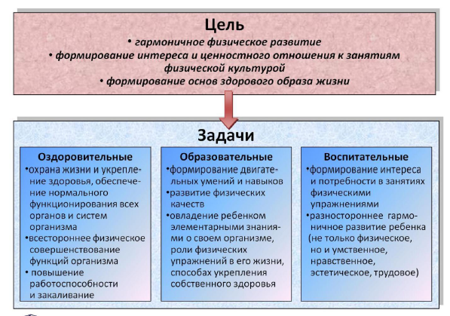
Физическое развитие

Slide 14
Формирование у дошкольников основ безопасности жизнедеятельности

Slide 15
Содержание коррекционной работы
Содержание коррекционной работы направлено на обеспечение:
коррекции недостатков в физическом или психическом развитии детей с нарушениями речи и оказание помощи этим детям в освоении Программы.
Выявление особых образовательных потребностей детей с ограниченными возможностями здоровья, обусловленных недостатками в их речевом и психическом развитии.
Осуществление индивидуально ориентированной психолого-медико-педагогической помощи детям с нарушениями речи с учетом особенностей психо-физического развития и индивидуальных возможностей детей (в соответствии с рекомендациями ПМПК)
Возможность освоения детьми с особыми образовательными потребностями Программы и их интеграция в образовательном учреждении.

Slide 16
Наши специалисты
С детьми работают высококвалифицированные специалисты, получившие специальное педагогическое образование. Всего педагогов 14. Высшее образование имеют 11 педагогов, средне-специальное образование - 3 педагога. Все педагоги имеют первую квалификационную категорию, четверо педагогов – высшую категорию. В целях достижения наилучших результатов по коррекции недоразвития речи у детей осуществляется тесное взаимодействие всех специалистов, воспитателей и родителей детей, воспитывающихся в ДОУ.

Slide 17
Материально- техническое обеспечение образовательного процесса
Материально-техническая база ДОУ соответствует педагогическим требованиям современному уровню образования. Для организации учебно-воспитательного процесса имеются необходимые дидактические пособия, пополнен фонд игрушек для сюжетно-ролевых и подвижных игр. В учреждении функционируют музыкальный и спортивный залы, которые обновлены новым современным спортивным и музыкальным оборудованием. Предметно-развивающая среда в ДОУ оборудована с учетом возраста детей.

Slide 18
Взаимодействие с родителями
Консультации
Анкетирование
Родительские собрания
Экскурсии
Выставки, фотовыставки
Интеллектуальные игры
Мастер- класс
День открытых дверей

Slide 19
Целевые ориентиры на этапе завершения дошкольного образования:
- ребенок овладевает основными культурными способами деятельности, проявляет инициативу и самостоятельность в разных видах деятельности - игре, общении, познавательно-исследовательской деятельности, конструировании и др.; способен выбирать себе род занятий, участников по совместной деятельности;
- ребенок обладает установкой положительного отношения к миру, к разным видам труда, другим людям и самому себе, обладает чувством собственного достоинства; активно взаимодействует со сверстниками и взрослыми, участвует в совместных играх. Способен договариваться, учитывать интересы и чувства других, сопереживать неудачам и радоваться успехам других, адекватно проявляет свои чувства, в том числе чувство веры в себя, старается разрешать конфликты;
- ребенок обладает развитым воображением, которое реализуется в разных видах деятельности, и прежде всего в игре; ребенок владеет разными формами и видами игры, различает условную и реальную ситуации, умеет подчиняться разным правилам и социальным нормам;
- ребенок достаточно хорошо владеет устной речью, может выражать свои мысли и желания, может использовать речь для выражения своих мыслей, чувств и желаний, построения речевого высказывания в ситуации общения, может выделять звуки в словах, у ребенка складываются предпосылки грамотности;
- у ребенка развита крупная и мелкая моторика; он подвижен, вынослив, владеет основными движениями, может контролировать свои движения и управлять ими;
- ребенок способен к волевым усилиям, может следовать социальным нормам поведения и правилам в разных видах деятельности, во взаимоотношениях со взрослыми и сверстниками, может соблюдать правила безопасного поведения и личной гигиены;
- ребенок проявляет любознательность, задает вопросы взрослым и сверстникам, интересуется причинно-следственными связями, пытается самостоятельно придумывать объяснения явлениям природы и поступкам людей; склонен наблюдать, экспериментировать. Обладает начальными знаниями о себе, о природном и социальном мире, в котором он живет; знаком с произведениями детской литературы, обладает элементарными представлениями из области живой природы, естествознания, математики, истории и т.п.; ребенок способен к принятию собственных решений, опираясь на свои знания и умения в различных видах деятельности.

